Slide 1
第3章 数据库语言
本章学习要求：
1.数据库的用户接口
了解什么是数据库的用户接口？
数据库语言与宿主语言的区别。
2. SQL语言概况
了解SQL 的4大功能.
3. SQL数据定义语言
了解基表和视图的概念以及各种数据类型。掌握基表模式的定义和修改基表模式的7条命令。

Slide 2
4. SQL查询语言
掌握最常用最基本的查询语句的定义和应用。
5. SQL中的视图
了解视图的概念以及视图与基表的区别；掌握视图的定义和操作。
6．嵌入式SQL
掌握嵌入式SQL解决四个问题的手段。

Slide 3
3.1 数据库的用户接口
DBMS提供操作命令和语言，使用户能够对数据库进行各式各样的操作，例如查询、增、删、改数据，定义、修改数据模式等
——— 这就构成了用户和数据库的接口。
DBMS所提供的语言一般局限于对数据库的操作，有别于计算完备的程序设计语言，称为数据库语言（database language）。

Slide 4
过程性语言——以关系代数为基础设计出的数据库语言。即用户不但要说明需要什么数据，而且还要说明获得这些数据的过程。
非过程性语言——用户只要说明需要的数据，而如何获得这些数据则不必由用户说明，而由系统来实现。

Slide 5
层次和网状数据库的语言一般都是过程性的，而关系数据模型的抽象级别较高，比较简单，且有明确的数学定义。用户只须了解逻辑模式，不必关心物理存储的细节，这就为设计非过程关系数据库语言提供了良好的基础。
SQL语言是非过程关系数据库语言。
它将描述操作过程的麻烦由用户转嫁给了系统!

Slide 6
数据库语言本身不是计算完备的语言，不能用来独立编制应用程序。目前常用方法是将数据库语言嵌入到一种高级程序设计语言中（如C）。这种高级程序设计语言称为数据库语言的宿主语言。
数据库语言与宿主语言的区别：
 数据库语言是非过程性语言，是面向集合的语言，主要用于访问数据库；
 宿主语言是过程性语言，主要用于处理数据。

Slide 7
3.2 SQL（Structured Query Language)
语言概况
SQL按其功能可分为4大部分：
1 数据定义语言（DDL）
用于定义、撤消和修改数据模式,如表、视图、索引；
2 查询语言（QL） 用于查询数据；
3 数据操作纵语言（DML） 用于增、删、改数据；
4 数据控制语言（DCL）用于数据访问权限的控制。

Slide 8
3.3 SQL数据定义语言
关系称为表，是关系数据库的基本组成单位。在SQL中，表分为两种：
◻ 基表(base table)--数据显式地存储在数据库中。
视图(view)
视图是个虚表。仅有逻辑定义，可根据其定义由其它表（视图）导出，但不作为一个表显式地存储在数据库中。视图可像基表一样，参与各种数据库操作。

Slide 9
（1）普通视图
（2）临时视图
对于较复杂的查询，可将查询中相对独立部分作为查询的中间结果，定义为临时视图。
临时视图在功能上与普通视图一样，但仅用于附在临时视图定义后的查询语句中。该查询语句结束后，临时视图随之自行消失。

Slide 10
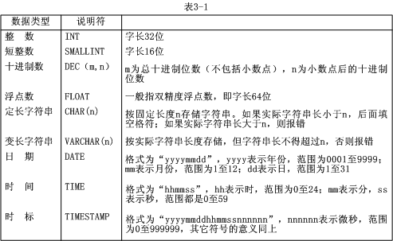
一般SQL都支持的数据类型见表3-1。

Slide 11
3.3.2 基表模式的定义
定义基表模式语句的格式见图3-1所示。
图中椭圆形框中的内容是关键字；
方框中的内容是非终极符；
圆圈中的内容是终极符。

Slide 12
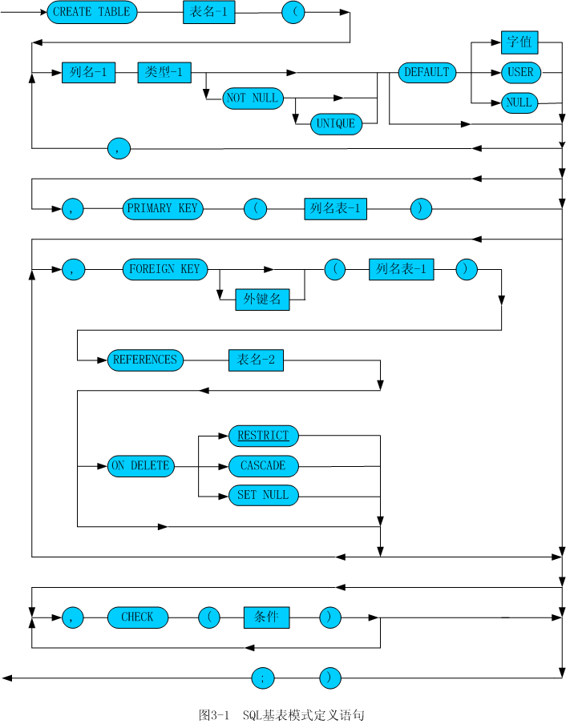
关键字
当此列的值空缺时，填以缺省值
列值不得重复
此列不得设置为空
定义外键来自的表名，即主表名
非终极符
引用完整性检查，主表中被引用的主键删除时用
终极符

Slide 13
ON DELETE 的三个选项：
RESTRICT------凡被基表引用的主键，不得删除；
加下划线表示为ON DELETE的缺省项
CASCADE-------如主表中删除了某一主键，则基表
中引用此主键的行也被删除
SET NULL------该列应无NOT NULL说明

Slide 14
例3-1 定义STUDENT（学生）， COURSE(课程)，
SC（选课）三个基表。
CREATE TABLE STUDENT
/*建立学生表*/
( SNO CHAR(7) NOT NULL,
SNAME VARCHAR(8) NOT NULL,
SEX CHAR(2) NOT NULL,
BDATE DATE NOT NULL,
HEIGHT DEC(5,2) DEFAULT 000.00，
PRIMARY KEY (SNO));
“;”不是SQL语句的一部分，而是命令结束符

Slide 15
CREATE TABLE COURSE
/*建立课程表* /
(CNO CHAR(6) NOT NULL,
LHOUR SMALLINT NOT NULL,
CREDIT DET(1,0) NOT NULL,
SEMESTER CHAR(2) NOT NULL,
PRIMARY KEY (CNO));

Slide 16
CREATE TABLE SC /*建立选课基表*/
(SNO CHAR(7) NOT NULL,
CNO CHAR(6) NOT NULL,
GRADE DEC (4,1) DEFAULT NULL，
PRIMARY KEY (SNO ，CNO)，
FOREIGN KEY (SNO)
REFERENCES STUDENT
ON DELETE CASCADE，
FOREIGN KEY (CNO)
REFERENCES COURSE
ON DELETE RESTRICT);
外键来自STUDENT表
如主表中删除了某一主键，则加此选项的基表中引用此主键的行也随之删除
凡是被基表引用的主键，不得删除

Slide 17
3.3.3 基表模式的修改
SQL提供7种修改基表模式的命令：
1.增加列
ALTER TABLE [<表的创建者名<.]<表名<
ADD <列名<<类型<；
注：[ ]内为任选项。如果用户本身就是被修改的表的创建者，则可略去表的创建者名，否则不可略去。

Slide 18
2.删除基表
DROP TABLE <表名<；
注：SQL未提供删除列的命令。（为什么？）
若要删除列，只有另定义一个新表，并将原来表中要保留的列的内容复制到新表中，然后删除原表。最后还得用重命名命令把新表改为原表名。

Slide 19
3.补充定义主键
如果原表以前未定义主键，需要时可利用此命令
补充定义主键。
ALTER TABLE <表名<
ADD PRIMARY KEY （.<列名表<）

Slide 20
4．撤消主键定义
一般情况下，一个基表如果已定义了主键，则系统会在主键上自动建立索引。当插入新行时 ，系统会进行主键唯一性检查，这样，当进行大量的插入操作时，势必影响系统效率。
下面命令暂时撤消主键。
ALTER TABLE <表名<
DROP PRIMARY KEY ;

Slide 21
5．补充定义外键
ALTER TABLE <表名-1<
ADD FOREIGN KEY [<外键名<]（<列名表<）
REFERENCES <表名-2<
[ON DELETE { RESTRICT | CASCADE
|SET NULL}];
花括号表示三项中任选一项。有横线表示缺省项。

Slide 22
6．撤消外键定义
由于定义外键后，须作引用完整性检查，这会影响系统性能，因此，SQL提供了撤消外键的命令，必要时可暂时撤消。
ALTER TABLE <表名<
DROP <外键名<;

Slide 23
7．定义和撤消别名
CREATE SYNONYM <标识符<
FOR <表的创建者<.{<表名<|<视图名<};
DROP SYNONYM <标识符<;

Slide 24
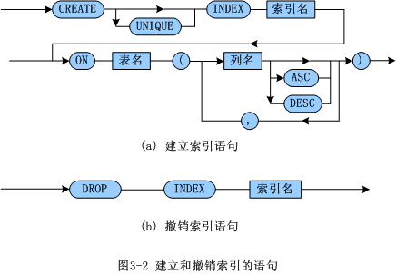
3.3.4 索引的建立和撤消
索引的建立和撤销语句的格式如图3-2所示.

Slide 25
在图3-2(a)中，UNIQUE是可选项；如果加了UNIQUE，则每个索引属性值只能对应一个元组，即此索引属性是主键或候补键。图3-2(a)中的列名就是指索引属性。如果列名后加ASC，表示索引属性按升序排列；如果列名后加DESC，表示索引属性按降序排列。
例 ：CREATE INDEX H_INDEX
ON STUDENT ( HEIGHT );
即：对STUDENT文件建立以 HEIGHT为索引值的
索引文件。

Slide 26
CREATE UNIQUE INDEX SC_INDEX
ON SC (SNO DESC, CNO ASC);
即：对选课文件SC按学号属性降序、按课程号属性升序建立索引文件。

Slide 27
3.4 SQL查询语言
3.4.1 基本SQL查询语句
SQL查询语句的具体形式见图3-3。

Slide 28
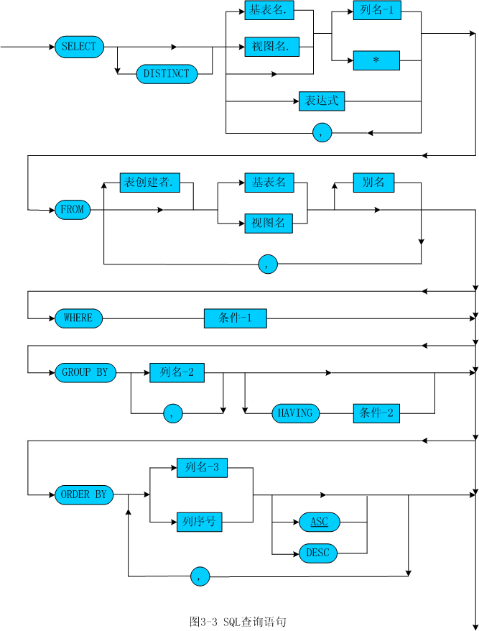

Slide 29
3.4.1 基本SQL查询语言
SELECT——指出要查询的项目，通常指列名或表达式，是必需的。
FROM——指明被查询的表或视图名，是必需的。
WHERE ——说明查询条件，是任选的。
GROUP BY——将表按列的值分组，是任选的。
ORDER BY——将查询结果排序，是任选的。

Slide 30
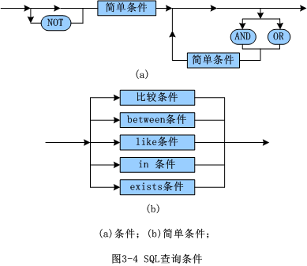
3.4.2 查询条件比较复杂的SQL查询语句

Slide 31
例3-2 查询STUDENT、COURSE、SC三表的全部内容。
语句： SELECT * FROM STUDENT；

Slide 32
查询结果为：
SNO
SNAME
SEX
BDATE
HEIGHT
9309203
欧阳美林
女
1975-6-3
1.62
9208123
王义平
男
1974-8-20
1.71
9104421
周远行
男
1973-7-16
1.83
9309119
李维
女
1976-8-10
1.68
9209120
王大力
男
1973-10-20
1.75

Slide 33
语句：SELECT * FROM COURSE;
查询结果为：
CNO
LHOUR
CREDIT
SEMESTER
CS-110
60
3
秋
CS-201
80
4
春
CS-221
40
2
秋
EE-122
106
5
秋
EE-201
45
2
春

Slide 34
语句：SELECT * FROM SC
查询结果为：
SNO
CNO
GRADE
9309203
CS-110
82.5
9309203
CS-201
80
9309203
EE-201
75
9208123
EE-122
91
9208123
EE-201
83
9104421
EE-201
100
9104421
CS-110
91
9309119
CS-110
72
9309119
CS-201
65
9209120
CS-221

Slide 35
例3-3 查询所有女学生的身高（以厘米表示）。
语句：SELECT SNAME, 100*HEIGHT
FROM STUDENT
WHERE SEX=’女’；
查询结果为：
SNAME
100*HEIGHT
欧阳美林
162
李维
168

Slide 36
例3-4 查询1976年出生的学生名及其秋季所修课程的课程号及成绩。
此题的查询条件：1976年出生， 秋季
此题的查询内容：学生名，课程号，成绩
语 句：
SELECT SNAME, COURSE.CNO, GRADE
FROM STUDENT, COURSE, SC
WHERE STUDENT.SNO=SC.SNO
AND SC.CNO=COURSE.CNO
AND YEAR(BDATE)=1976
AND SEMESTER＝’秋’；

Slide 37
SNO
SNAME
SEX
BDATE
HEIGHT
9309203
欧阳美林
女
1975-6-3
1.62
9208123
王义平
男
1974-8-20
1.71
9104421
周远行
男
1973-7-16
1.83
9309119
李维
女
1976-8-10
1.68
9209120
王大力
男
1973-10-20
1.75

Slide 38
CNO
LHOUR
CREDIT
SEMESTER
SNO
CNO
GRADE
9309203
CS-110
82.5
CS-110
60
3
秋
9309203
CS-201
80
CS-201
80
4
春
9309203
EE-201
75
9208123
EE-122
91
CS-221
40
2
秋
9208123
EE-201
83
9104421
EE-201
100
EE-122
106
5
秋
9104421
CS-110
91
EE-201
45
2
春
9309119
CS-110
72
9309119
CS-201
65
9209120
CS-221

Slide 39
查询结果为：
SNAME
CNO
GRADE
李维
CS-110
72

Slide 40
例3-5 查询秋季学期有一门以上课程获90分以上成绩的学生名。
语句：
SELECT SNAME
FROM STUDENT
WHERE SNO IN
（SELECT SNO
FROM SC
WHERE GRADE <= 90.0
AND CNO IN
（SELECT CNO
FROM COURSE
WHERE SEMESTER=‘秋’)）；
谓词

Slide 41
查询结果为：
SNAME
王义平
周远行

Slide 42
集合成员资格比较：
（集合1）IN（集合2）
（集合1）NOT IN（集合2）
集合1与集合2可以是一个SELECT子查询，或是值的
集合，但它们的结构相同。
IN操作表示：如果集合1中每个元素都在集合2内，
那么其逻辑值为true，否则为false;
NOT IN 操作表示：如果集合1中某个元素不在集
合2内，那么其逻辑值为true，否则为false;

Slide 43
例3-6 查询只有一人选修的课程号。
语句：
SELECT CNO
FROM SC SCX
WHERE CNO NOT IN
(SELECT CNO
FROM SC
WHERE SNO << SCX.SNO);
别名
不同层次上对同一个表查询，为区别起见，
外层上的表取了别名SCX。

Slide 44
查询结果为：
CNO
CS-221
EE-122

Slide 45
例3-7 查询选修CS-110课程的学生名。
语句：
SELECT SNAME
FROM STUDENT ,SC
WHERE STUDENT.SNO = SC.SNO
AND CNO = ‘CS-110’；
查询结果为：
SNAME
欧阳美林
周远行
李维

Slide 46
例3-8 查询学生的平均身高。
聚合函数
语句：SELECT AVG(HEIGHT)
FROM STUDENT;
查询结果为：
AVG(HEIGHT)
1.72

Slide 47
例3-9 查询缺成绩的学生名及课程号。
语句：
SELECT SNAME, CNO
FROM STUDENT, SC
WHERE STUDENT.SNO=SC.SNO
AND GRADE IS NULL;
查询结果为：
SNAME
CNO
王大力
CS-221

Slide 48
3.4.3 GROUP BY和 ORDER BY 子句的应用
GROUP BY子句按列值分组。列值相同的分为一组。当其后有多个列名时，则先按第一列名分组，再按第二列名在组中分组，直到GROUP子句指名的列都具有相同值的基本组，HAVING后的条件是选择基本组的条件。
ORDER BY子句对查询结果按指定列值排序。ASC表示升序，DESC表示降序，缺省时为升序。当有多个列名时，先按第一列名排序，再按第二列名排序，…。

Slide 49
例3-10 试列出计算机系所开课程的最高成绩、最低成绩和平均成绩。如果某门课程的成绩不全（即 GRADE 中有NULL出现），则该课程不予统计，结果按CNO升序排列。

Slide 50
语句：
SELECT CNO, MAX (GRADE),MIN (GRADE),AVG(GRADE)
FROM SC
WHERE CNO Like ‘CS*’ /*选择计算机系所开的课程
GROUP BY CNO /*按CNO 分组*
HAVING CNO NOT IN (SELECT CNO /*删去成绩不全的组*
FROM SC
WHERE GRADE IS NULL)
ORDER BY CNO; /*按CNO升序排序*

Slide 51
查询结果为：
CNO
MAX(GRADE)
MIN(GRADE)
AVG(GRADE)
CS-110
91
72
81.8
CS-201
80
65
72.5
注：加了GROUP BY后，SELECT 子句中的各值（表达式）在基本组中应是唯一的！

Slide 52
3.4.4 包含UNION的查询
SQL还提供了一些集合运算，如UNION（并）、INTERSECTION（交）、MINUS（差）。
注：参与集合运算的两个关系必须具 有相等的目，且对应的属性域相同。

Slide 53
例3-11 查询1973年出生的学生和选修电
机工程系所开课程（EE标志）的学生的学号。
语句：SELECT SNO
FROM STUDENT
WHERE YEAR(BDATE)=1973
UNION
SELECT SNO
FROM SC
WHERE CNO=‘EE*’;
注：做UNION运算时，必须消除结果的重复项。

Slide 54
3.5 SQL数据操纵语言
SQL提供了增、删、改数据库中数据的语句，分别介绍如下。
3.5.1 INSERT 语句 （增加一个元组）
格式如图3-5所示，用来在一个表中 插入一个元组。

Slide 55
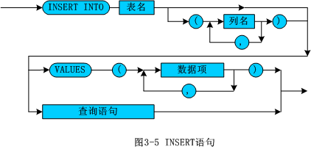

Slide 56
例3-12 在STUDENT表中插入一个元组。
语句：
INSERT INTO STUDENT
VALUES ( ‘9309204 ’，‘金月明’，‘女’，
1976-03-04,1.60)；
注：VALUE后面是要插入的元组值，其次序
和域应与STUDENT的模式定义一致。

Slide 57
例3-13 在SC表中插入一元组，成绩暂缺。
语句：INSERT INTO SC(SNO,CNO)
VALUES(‘9309204’，‘CS-221’)；
插入的元组为：
（‘9309204’，‘CS-221’，NULL）。
原表中定义GRADE允许为NULL。

Slide 58
例3-14 生成一个女学生成绩临时表FGRADE，表中包括SNAME，CNO,GRADE三个属性。
首先定义一个临时表FGRADE：
语句：CREATE TABLE FGRADE
(SNAME VARCHAR(8) NOT NULL,
CNO CHAR(6) NOT NULL,
GRADE DEC(4,1) DEFAULT NULL);

Slide 59
其次插入有关的数据：
语句： INSERT INTO FGRADE
SELECT SNAME, CNO, GRADE
FROM STUDENT,SC
WHERE STUDENT.SNO=SC.SNO
AND SEX =女'';

Slide 60
插入的内容为：
SNAME
CNO
GRADE
欧阳美林
CS-110
82.5
欧阳美林
CS-201
80
欧阳美林
EE-201
75
李维
CS-110
72
李维
CS-201
65

Slide 61
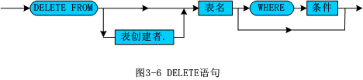
3.5.2 DELETE 语句
格式如图3-6所示
注：如果没有WHERE子句，则删除指定表中的所有元组，使该表为一空表。（删除整个表要用 DROP TABLE语句）

Slide 62
例3-15 从SC表中删除GRADE为NULL的元组。
语句：DELETE FROM SC
WHERE GRADE IS NULL ;

Slide 63
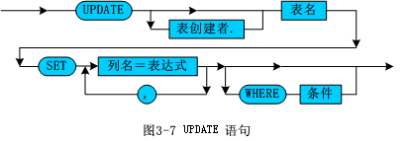
3.5.3 UPDATE（更新）语句
格式如图3-7所示

Slide 64
例3-16 将CS-110课程改成春季开出。
语句：UPDATE COURSE
SET SEMESTER=‘春’
WHERE CNO=‘CS-110’；

Slide 65
例3-17 将STUDENT表中的HEIGHT的单位改
为厘米。
语句：UPDATE STUDENT
SET HEIGHT=100*HEIGHT;

Slide 66
3.6 SQL中的视图
3.6.1 普通视图
视图：是由其它视图或基表导出的虚表。它不是一个存在数据库中的表，而是在数据目录中保留其逻辑定义。
当视图参与数据库操作时，可通过修改查
询条件，把对视图的查询转换为对基表的查
询。

Slide 67
视图的定义：
1、用户经常要用到的一些数据；
2、用户经常要查询的内容；
视图的内容是静态的，还是动态的？
注意：视图对应的内容总是实时、最新的内容，
并不是视图定义时对应内容。这是由于基表随着
更新操作其内容在不断变化，所以视图对应的内
容也在不断变化。

Slide 68
视图的撤消：
视图不再需要时，可以从系统中撤消。
视图的定义和撤消语句的格式如图3-8(a)、(b)所示。

Slide 69
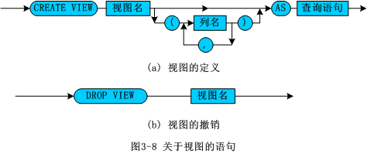
不能使用
UNION、
ORDER BY等

Slide 70
例3-18 试定义视图ENROL-SPRING,作为学生春季选课一览表，其中含有SNO,SNAME,CNO,CREIT等属性。
语句：
CREATE VIEW ENROL-SPRING
AS SELECT SNO,SNAME,CNO,CREDIT
FROM STUDENT,COURSE,SC
WHERE STUDENT.SNO=SC.SNO
AND COURSE.CNO=SC.CNO
AND SEMESTER=‘春’；

Slide 71
例 3-19 试定义一视图GRADE-AVG，表示学生的平均成绩，其中包括SNAME和AVG GRADE（平均成绩）两个属性。
语句：
CREATE VIEW GRADE-AVG(SNAME,AVGGRADE)
AS SELECT SNAME,AVG(GRADE)
FROM STUDENT, SC
WHERE STUDENT.SNO=SC.SNO
GROUP BY SNAME;
可见，视图实际上是一个SELECT语句。

Slide 72
撤消上述两个视图:
DROP VIEW ENROL-SPRING;
DROP VIEW GRADE-AVG;

Slide 73
注：视图的查询可像基表一样参与数据库操作，但视图的更新则最终落实到有关基表的更新。
通常情况下，由连接定义的视图是不可更新的。但如果连接定义的视图所涉及到的几个基表的主键都在视图中时，还是可以更新的。（见例3-18）

Slide 74
此外，视图更新还会存在一些语义上的问题。
例如：由基表COURSE定义一个春季所开课程的视图SPRING如下：
CREATE VIEW SPRING
AS SELECT CNO,LHOUR,CREDIT
FROM COURSE
WHERE SEMESTER=‘春’；

Slide 75
该视图的元组虽与基表COURSE的元组
存在一一对应关系，但若在视图中删除
一个元组，如：
DELETE FROM SPRING WHERE CNO=‘CS-20’；

Slide 76
这里存在一个语义问题：
是CS-20课程从春季开出改为秋季开出？还是CS-20课程要撤消？
若为前者，应修改基表的SEMESTER列，而不是删除‘CNO=CS-20’的元组；
若为后者，才必须删除‘CNO=CS-20’的元组。

Slide 77
因此，视图更新是一个较复杂的问题。通常都
加以限制：
l 由一个基表定义的视图，只有含有基表的主键或候补键，并且视图中没有用表达式或函数定义的属性，才允许更新。
l 由多表连接所定义的视图不允许更新。
l 定义中用到GROUP BY子句或聚集函数的视图不允许更新。

Slide 78
视图的优点：
（1）视图提供了逻辑数据独立性。
在数据的整体结构或存储结构发生改变，
并且这些改变与用户无关，那么原有的应用
程序不必修改；当这些改变与用户有关时，
也只要修改视图，至于应用程序仍可不改动
或只需做少量改动。

Slide 79
（2）简化了用户观点。
数据库的全部结构是复杂的、并有多种联系。一般用户只要用到数据库中一部分数据，而视图机制正好适应了用户的需要。视图是一个SELECT语句定义的，用户只需关心视图的内容，而不必关心构成视图的若干关系的联接、投影操作。

Slide 80
（3）数据的安全保护功能。
在数据库中，有些数据是保密的，不能让
用户随便使用。此时，可针对不同的用户定
义不同的视图，在视图中只出现用户需要的
数据。系统提供视图让用户使用，而不是关
系。这样，就达到数据的安全保护功能。

Slide 81
3.6.2 临时视图和递归查询
在复杂查询中，将查询中相对独立部分
作为查询的中间结果，定义临时视图。
临时视图与普通视图的区别：
 功能相同，但临时视图仅用于附在临时定义后的查询语句中；
 查询语句结束，临时视图便不在存在，不需
用DROP VIEW去撤消。
创建临时视图只需将CREATE VIEW改为WITH。

Slide 82
递归查询的应用很多，例如查询某门课程的先修课程等。
传统的SQL难以表示递归查询，目前主要的DBMS产品和SQL:1999之后的标准都增加了递归查询功能。

Slide 83
例如：设x,y,z是点，ARC(x,y)是具有属性x,y的基表，其中每个元组表示x到y的弧线。点之间可以通过弧线构成路径，路径可以是单个弧线，也可以是多个弧线首尾相连而成。

Slide 84
设PATH(x,y)是具有x,y属性的路径表，其中，每个元组表示x到y的一条路经。
用SQL查询所有点间的路径，这是一个递归查询。

Slide 85
WITH RECURSIVE PATH(x,y) AS
/*通过递规定义临时视图PATH(x,y)*/
PATH出现在PATH定义中，属于递归定义
((SELECT * FROM ARC)
UNION
(SELECT PATH.x,ARC.y FROM PATH,ARC
WHERE PATH.y=ARC.x))
PATH初始值为空，递归到PATH无变化为止

Slide 86
查询语句：
SELECT * FROM PATH

Slide 87
临时视图和普通视图一样，也可以在其上进行较复杂的查询。可用WHERE语句进行限制。
限制条件应尽可能的加在临时视图中，因为生成临时视图的计算量要远大于查询语句的计算量，而且临时视图变小了，查询语句的计算量也将相应的减小。

Slide 88
只取从A出发的弧线
WITH RECURSIVE PATH(x,y) AS
((SELECT * FROM ARC WHERE x=‘A’)
UNION
(SELECT PATH.x,ARC.y FROM PATH,ARC
WHERE PATH.y=ARC.x))
查询从A点到其它点的路径。

Slide 89
3.7 嵌入式SQL
3.7.1 嵌入式SQL的介绍
SQL语言是基于关系数据模型的语言，而高级
语言是基于整数、实数、字符、记录、数组等数据
类型，因此两者之间尚有很大差别。如：SQL语句
不能直接使用指针、数组等数据结构，而高级语言
一般不能直接进行集合运算。为了能在宿主语言的
程序中嵌入SQL语句，必须做某些规定。
本节主要介绍嵌入式SQL的一些使用规定和使用
技术。

Slide 90
SQL语言的使用有两种方式：
在终端交互方式下独立使用的SQL称为交互式SQL。
嵌入到程序设计语言中（即宿主语言）使用的SQL称为嵌入式SQL。
嵌入式SQL须解决下列几个问题：

Slide 91
（1） 如何将嵌有SQL的宿主语言程序编译成可执行码（这是首要问题）。
（2） 宿主语言和DBMS之间如何传递数据和信息。
（3） 如何将查询结果赋值给宿主语言程序中的变量。
（4） 宿主语言与SQL之间数据类型的转换问题。

Slide 92
3.7.2 嵌入式SQL的说明部分
以SQL嵌入C为例，说明实现的一般方法。
如何在C中嵌入SQL？
通常是以“EXEC SQL”开始，以“；”结尾。
结束标志在不同的语言中是不同的

Slide 93
SQL与C之间数据的传送通过宿主变量。 （即SQL中可引用的C语言变量）
在SQL语句中引用宿主变量时，为了区别数据库中变量，宿主变量前须加“：”，它可与数据库中变量同名。

Slide 94
⇧ 在宿主语言语句中，宿主变量可与其它变量一样使用，不须加冒号。当宿主变量的数据类型与数据库中不一致时，由系统按约定转换。

Slide 95
在宿主变量中，有一个系统定义的特殊变量，叫SQLCA（SQL通信区）。它是全局变量。供应用程序与DBMS之间通信用。
格式：
EXEC SQL INCLUDE SQLCA

Slide 96
SQLCA中有一个分量叫SQLCODE，可表示为： SQLCA.SQLCODE. 它是一个整数，供DBMS向应用程序报告SQL语句执行情况用。
宿主语言和DBMS之间如何传递数据和信息?
SQLCODE < 0 ，SQL已执行，但有异常；
SQLCODE < 0 ，SQL没执行，有错误；
SQLCODE = 0 ，执行成功，无异常。
注：SQLCODE的值与具体含义，不同系统有所区别。

Slide 97
⇧ 允许在嵌入的SQL语句中引用宿主语言的程序变量，但有两条规定：
1、引用时，这些变量前必须加“：”作为前缀，
以示与数据库中变量区别。
2、这些“共享变量”有宿主语言的持续定义，并用SQL的DECLARE语句说明。

Slide 98
⇧ SQL的集合处理方式与宿主语言单记录
处理方式的协调。
由于SQL语句可以处理一组记录，而宿主
语言语句一次只能处理一个记录，因此需要游标机制，把集合操作转换成单记录方式。

Slide 99
3.7.3 嵌入式SQL的可执行语句
内容包括：嵌入式DDL、QL、DML、及DCL
语句，进入数据库的CONNECT语句以及控制事
务结束的语句。
对于SQL DDL语句，只要加上前缀标识“EXEC
SQL”和结束标识“；”（对C语言），就能嵌入在
宿主语言程序中使用。
而SQL DML语句在嵌入使用时，要注意是否使
用了游标机制。

Slide 100
可执行语句格式：
EXEC SQL CONNECT :uid IDENTIFIED BY :pwd；
这里uid 、pwd为两个宿主变量；uid为用户标识符，pwd为用户的口令。执行CONNECT前由宿主语言程序赋值。
只有当CONNECT语句执行成功后才能执行事务处理中的其它可执行语句。

Slide 101
例：
EXEC SQL INSERT INTO SC (SNO, CNO, GRADE )
VALUES (:SNO, :CNO, :GRADE);
功能：将一个元组插入到表SC中。
插入的元组由三个宿主变量构成，由宿主
语言程序赋值。

Slide 102
例：
EXEC SQL SELECT GRADE
INTO :GRADE, :GRADEI
FROM SC
WHERE SNO=:GIVENSNO AND
CNO=:GIVENCNO;
功能：查询学生成绩。
(1) 如查询结果只有一个元组，可将结果直接用INTO子句对有关的宿主变量直接赋值。

Slide 103
(2) 如查询结果超过一个元组，需在程序中开辟一个区域，存放查询的结果。该区域及其相应的数据结构称为游标。然后逐个地取出每个元组给宿主变量赋值。
如何将查询结果赋值给宿主语言程序中的变量。(通过游标语句）

Slide 104
使用游标的四条语句：
1．说明游标语句
格式：
EXEC SQL DECLARE <游标名< CURSOR FOR
/*说明游标的语句
SELECT ……
FROM……
WHERE……；
定义一个命名的游标，并将它与对应的查询语句相联系。

Slide 105
2．打开游标语句
格式：EXEC SQL OPEN <游标名<;
在打开游标时，执行与游标相联系的SQL查询语句，并将查询结果置于游标中。

Slide 106
注：
l 游标打开时，位于第一个元组的前一位置。
l 游标中的查询结果对应于打开游标时的宿主变量的当前值。
l 打开游标后，即使宿主变量改变，游标中的查询结果也不随之改变，除非游标关闭后重新打开。

Slide 107
3．取数语句
格式：
EXEC SQL FECTH <游标名< INTO :hostvar1 ,:hostvar2，…;
执行取数语句时，首先把游标向前推进一个位置，然后按照游标的当前位置取一元组，对各宿主变量赋值。

Slide 108
若想使游标回到初始位置，必须关闭游标后重新打开。
在新的SQL版本中，游标可定位在任意位置。
当游标中的数已取完，如再执行取数语句，则SQLCODE返回代码100。（表明SQL已执行，但有异常情况）

Slide 109
4．关闭游标语句
不再使用游标有两种情况：取完数、取数 发生错误。
格式：EXEC SQL CLOSE <游标名<;
使用游标的例子：

Slide 110
… …
EXEC SQL DECLARE C1 CURSOR FOR
//说明C1为一个游标，并与查询语句对应
SELECT SNO, GRADE
FROM SC
WHERE CNO=:GIVENCNO;
EXEC SQL OPEN C1; //打开游标C1
while (TRUE)
{
EXEC SQL FETCH C1 INTO ：SNO，:GRADE, :GRADEI;
//将游标所在处的元组取到宿主变量中

Slide 111
if (SQLCA.SQLCODE = = 100)
//代码为100，表示游标中的数已取完，退出
break;
if (SQLCA.SQLCODE < 0)
//代码<0，表示出错，退出
break;
/*以下处理从游标所取的数据，从略*/
… …
}
EXEC SQL CLOSE C1;//关闭游标
… …

Slide 112
3.7.4 嵌入式SQL的实现
嵌入式SQL的实现，有两种处理方式：
1、扩充宿主语言的编译程序，使之能处理SQL语句；
2、采用预处理方式。
目前多数系统采用后一种方式。

Slide 113
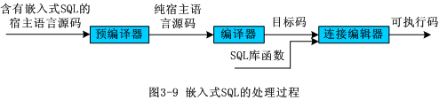
预处理方式是先用预处理程序对源程序进行扫描，识别出SQL语句，并处理成宿主语言的过程调用语句；然后再用宿主语言的编译程序把源程序编译成目标程序。

Slide 114
3.8 动态SQL
嵌入式SQL语句必须在源程序中完全确定，然后再由预处理程序预编译和宿主语言编译程序编译。
在实际问题中，源程序往往还不能包括用户的所有操作。用户对数据库的操作有时在系统运行时才能提出来，这时要用到嵌入式SQL的动态技术才能实现。

